Slide 1

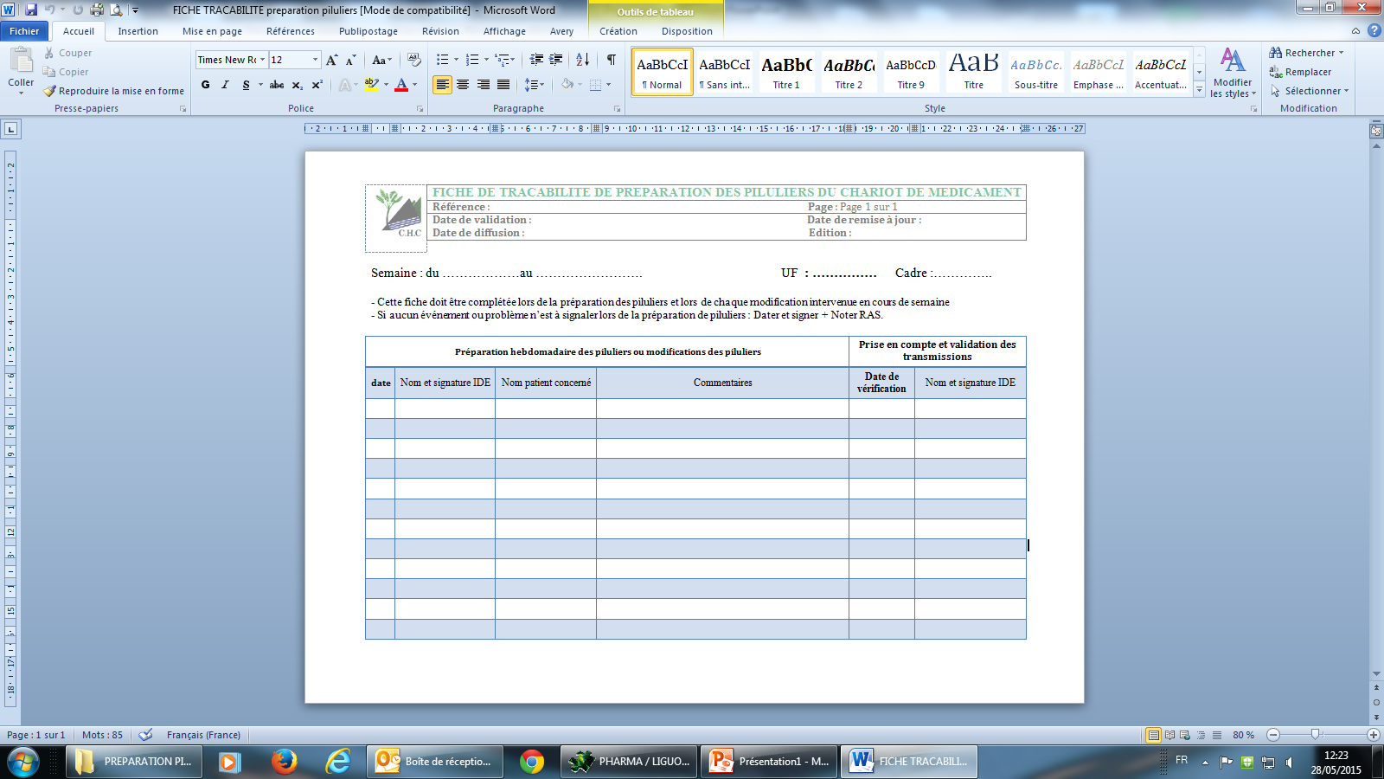
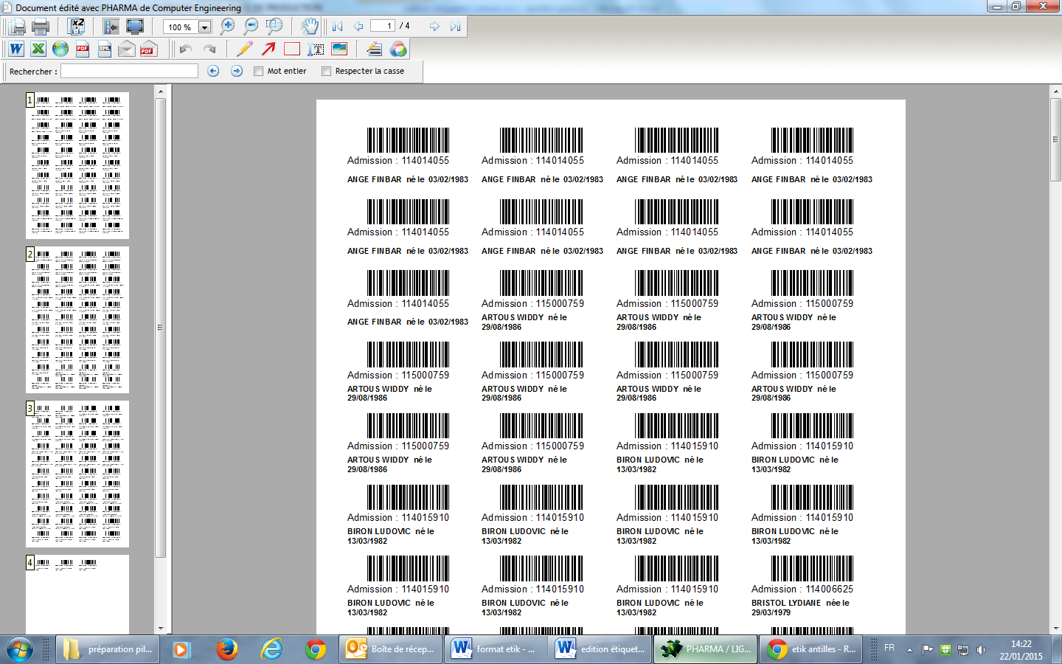
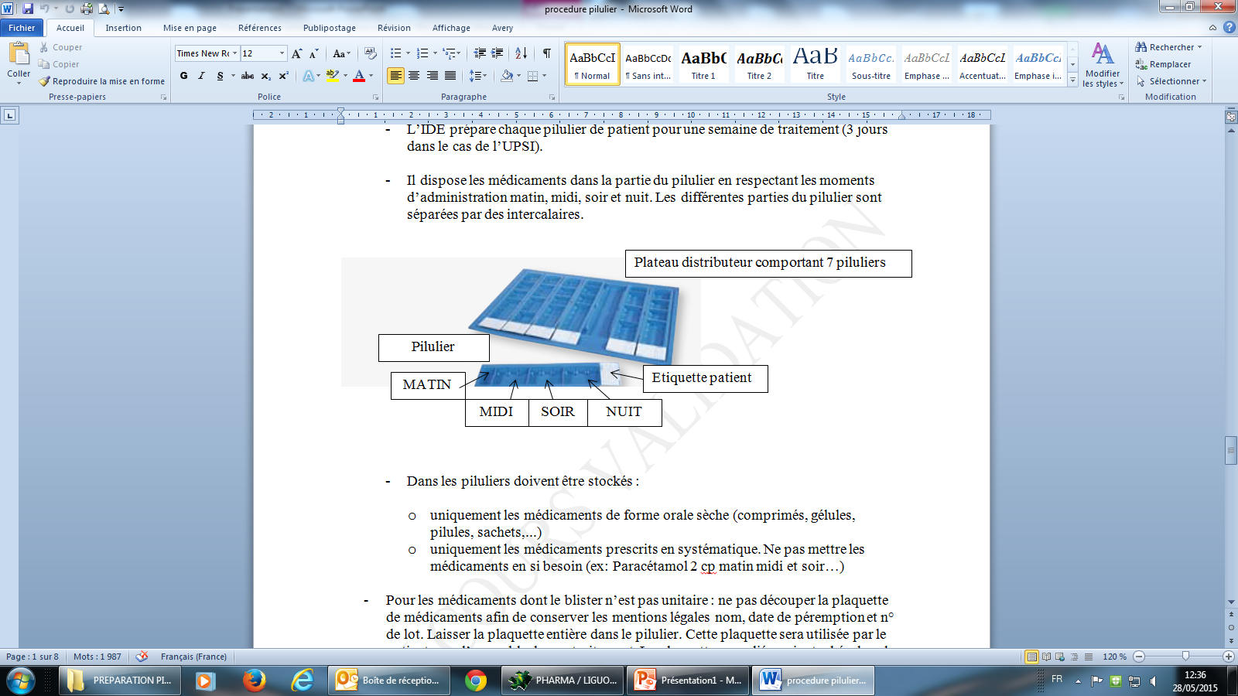
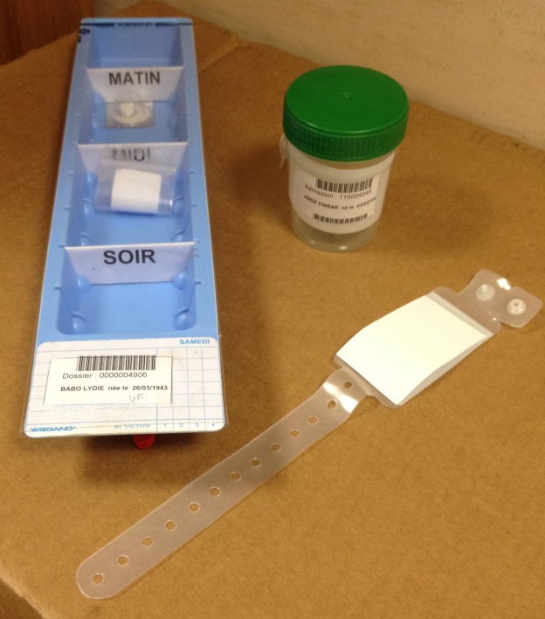
Préparation et Identification des traitements
Préparation des piluliers des chariots de médicaments (PT/IVG/003-A)
Préparation HEBDOMADAIRE des piluliers par les IDE de nuit
Dés modification de prescription, réassort piluliers par les IDE de jour
Pensez à compléter systématiquement
la fiche de traçabilité
Identification des traitements : Piluliers et Gobelets
(cf Edition des étiquettes pour Identitovigilance PT/IVG/004-A)
Identifier pour tous les patients :
chaque pilulier + plateau distributeur + gobelet
avec les étiquettes IDENTITOVIGILANCE patient édité à partir de PHARMA
Pharmacie CHMD - Juin 2015

